Slide 1
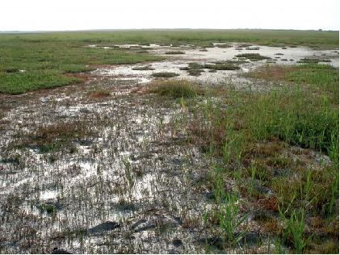
МОУ «Косланская СОШ», Удорский район, Республика Коми
Презентация к сценарию урока в 5 классе по теме «Солончаки и солонцы»,
по программе УМК 5 класс "Природоведение", автор А.Е. Андреева:
Иевлева
Светлана Геннадьевна,
учитель биологии
2014 год

Slide 2
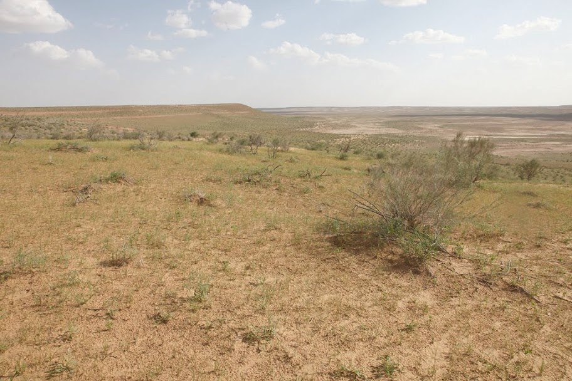
Солончаки и солонцы

Slide 3
Вспомни!
Что является причиной засоления?
В условиях какого климата образуются засоленные почвы?
При затруднении используй текст учебника на стр. 116-117.

Slide 4
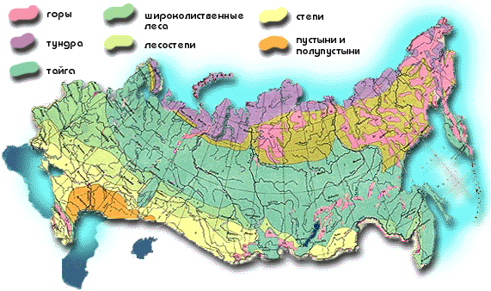

Slide 5
Используя текст учебника п.49 выпишите отличительные особенности солонцов и солончаков.
Признаки сравнения | солончаки | солонцы
Где накапливаются соли ?
В каких природных зонах встречаются почвы?
Какие растения произрастают?

Slide 6
Используя текст учебника п.49 выпишите отличительные особенности солонцов и солончаков.
Признаки сравнения | солончаки | солонцы
Где накапливаются соли ? (рис. 149, стр. 177) | На поверхности | На глубине
В каких природных зонах встречаются почвы?
Какие растения произрастают?

Slide 7
Используя текст учебника п.49 выпишите отличительные особенности солонцов и солончаков.
Признаки сравнения | солончаки | солонцы
Где накапливаются соли ? | На поверхности | На глубине
В каких природных зонах встречаются почвы? | Пустыни, полупустыни | Степи, лесостепи
Какие растения произрастают?

Slide 8
Используя текст учебника п.49 выпишите отличительные особенности солонцов и солончаков.
Признаки сравнения | солончаки | солонцы
Где накапливаются соли ? | На поверхности | На глубине
В каких природных зонах встречаются почвы? | Пустыни, полупустыни | Степи, лесостепи
Какие растения произрастают? | Солянки, сведа, солерос | Типчак, полынь, кермек, ромашник.

Slide 9
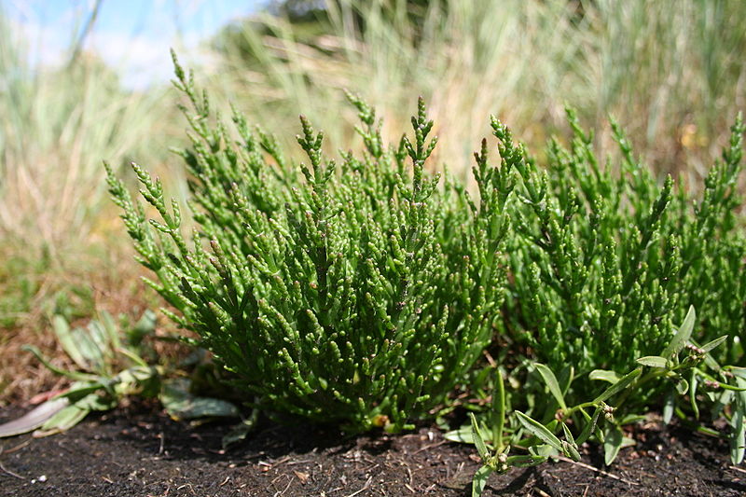
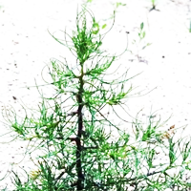
Растительность солончаков:
солянка
солерос

Slide 10
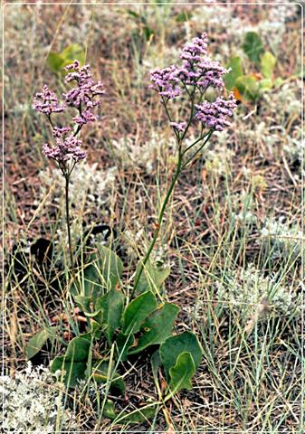
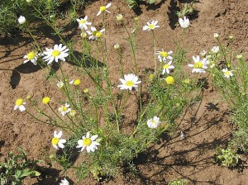
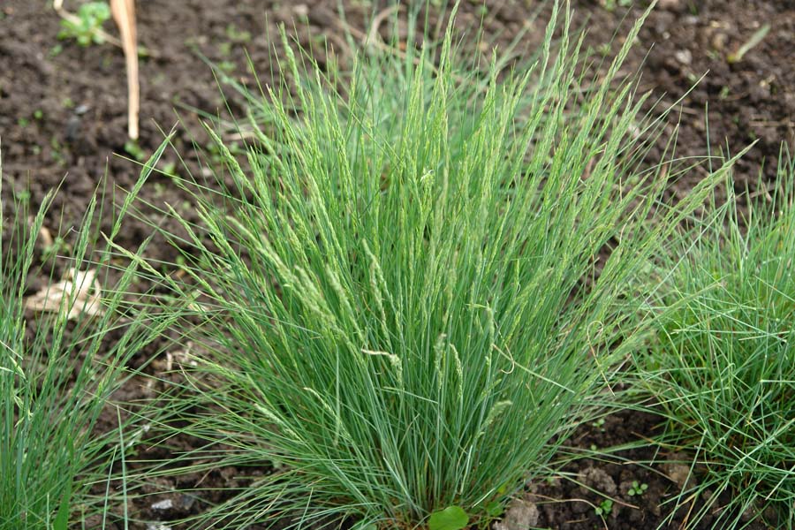
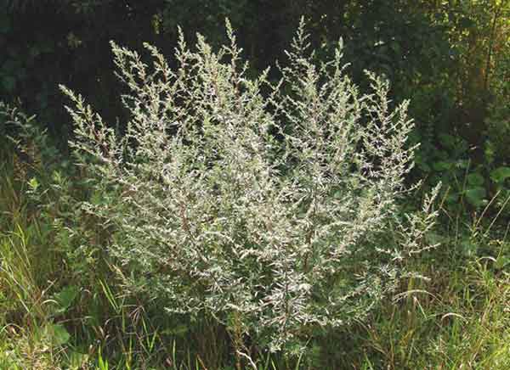
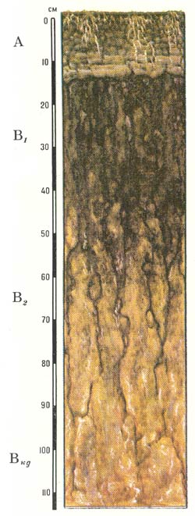
Растительность солонцов
ромашник
типчак
полынь
кермек

Slide 11
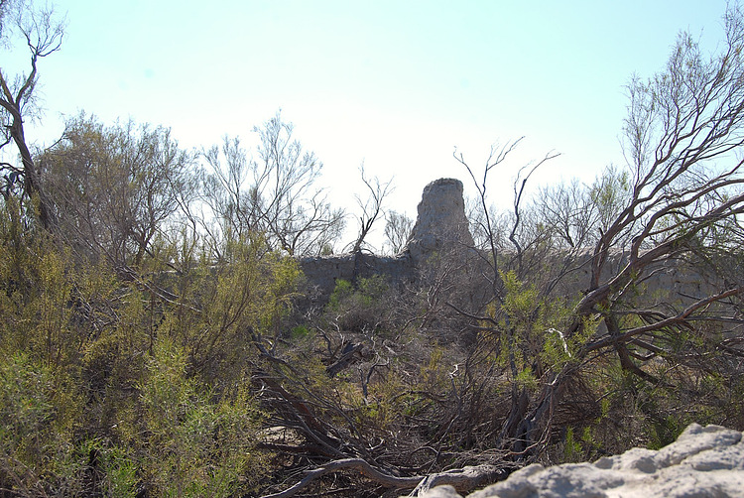
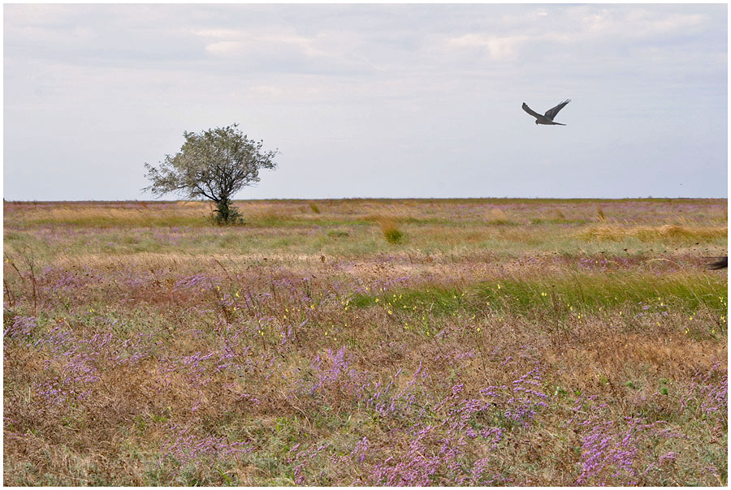
Почему на солончаках живут растения с глубокой корневой системой, а на солонцах и с поверхностной?
солончаки
солонцы

Slide 12
Проверь себя!
На какие две группы делят засоленные почвы?
В каких природных зонах встречаются солончаки?
Как называются растения, которые могут расти на засоленной почве?

Slide 13
солонцы
солончаки

Slide 14
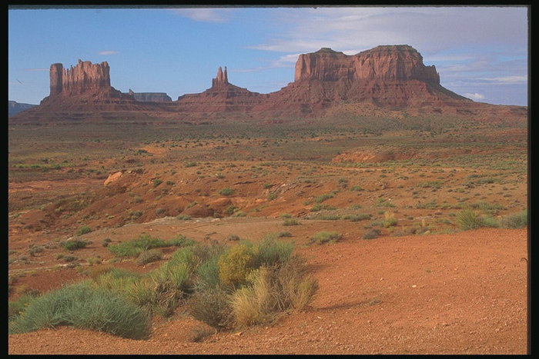
Пустыни и полупустыни

Slide 15
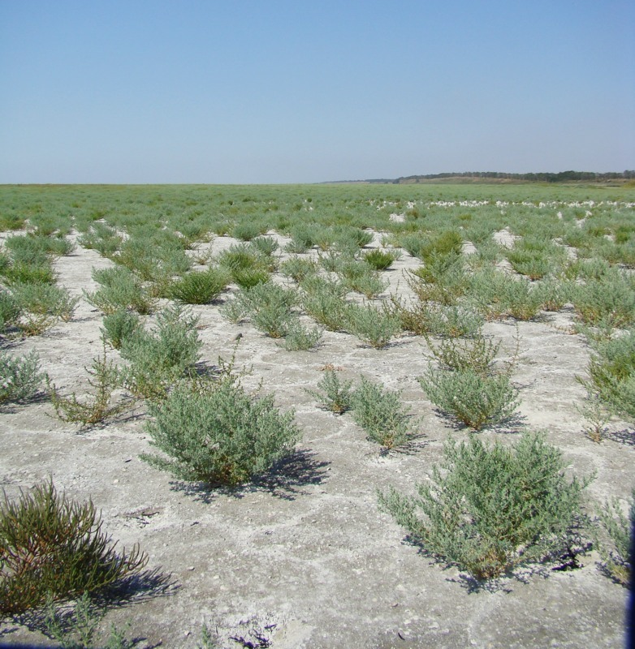
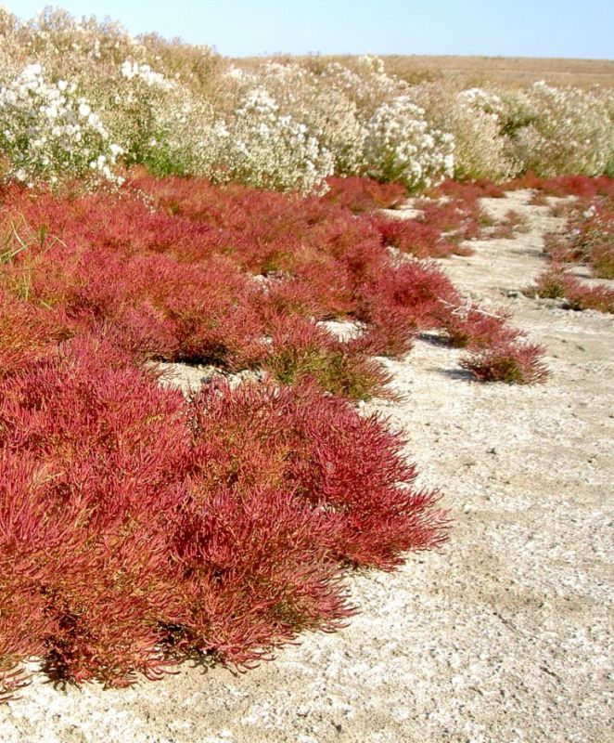
солеросы

Slide 16
Я ЭРУДИТ
Домашнее задание:
Пользуясь дополнительной литературой, опишите в тетради одно из растений, произрастающее в пустыне.
Прочитайте параграф 49.

Slide 17
Источники:
http://www.vokrugsveta.ru/photo/image/4659/
http://so-l.ru/news/tags/%D0%90%D0%BD%D0%B3%D0%B8%D0%BB%D1%8C%D1%8F
http://www.studmed.ru/docs/document18404/%D0%B4%D0%BE%D0%BA%D0%BB%D0%B0%D0%B4-%D0%B7%D0%B0%D1%81%D0%BE%D0%BB%D0%B5%D0%BD%D0%B8%D0%B5-%D0%BF%D0%BE%D1%87%D0%B2

